Slide 1
الآثار السلبية للمياه العادمة

Slide 2
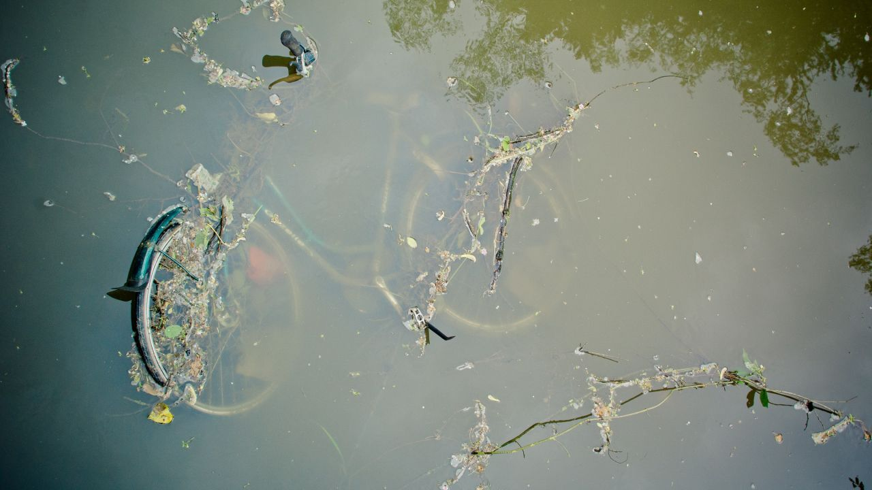
الملوثات في المياه العادمة
تشكل المياه العادمة خطرا كبير على البيئة عند تركها من دون معالجة

Slide 3
الملوثات في المياه العادمة المنزلية
1- المواد العضوية القابلة للتحلل الحيوي
تسمى المركبات العضوية التي يمكن ان تتحلل عن طريق العمليات البيولوجية المختلفة المواد العضوية القابلة للتحلل الحيوي، ووجودها داخل المياه يؤدي إلى استنزاف الأكسجين الذائب فيها عن طريق التحلل الحيوي، وينتج عن تحلل المواد العضوية غازات متعددة ، بخاصة عندما تمكث المياه العادمة فترة طويلة دون معالدة .
2- مسببات الأمراض
وهي الكائنات الدقيقة وغير الدقيقية التي تردي إلأى الإصابة بالأمراض المختلفة للإنسان أو الحيوان أو النبات في حال وجوها في المياه.
3- المواد العضوية غير القابلة للتحلل الحيوي
تتكون المواد العضوية غير القابلة للتحلل الحيوي من مواد عضوية لا تتحلل بفعل العمليات البيولوجية ، ولكنها قد تتحلل بواسطة مؤكسدات كيماوية قوية ، وتنتج هذه المواد عن استخدام بعض المنظفات الصناعية في المنازل.

Slide 5
الملوثات في المياه العادمة الصناعية
1- المواد العضوية غير القابلة للتحلل الحيوي
وتنتج من الصناعات المختلفة ، مثل المبيدات الحشرية، وبعض أنواع المنظفات الصناعية.
2- الغازات الثقيلة
وتنتج من الأنشطة الصناعية ، وتتميز بأنها غير قابلة للتحلل أو تتحلل ببطء شديد ، وهذي ذات سمية شديدة، ويجب إزالتها من المياه العادمة قبل إعادة استخدامها .
- تكمن خطورة الفلزات الثقيلة عن وصولها إلى المسطحات المائية في تراكمها داخل بعض الكائنات الحية مثل الأسماك.
3- المغذيات
وتحتاج الكائنات الحية الى المغذيات لنموها وتكاثرها ، ومن الأمثلة عليها النيتروجين والفسفور ، وعند وصولها إلى الأنهار والبحيرات تؤدي إلى نمو الطحالب ، وحدوث ظاهرة الإثراء الغذائي.
4- الأملاح الذائبة
وتنتج من الأنشطة الصناعية المختلفة ، وهي أملاح غير عضوية ذائبة في الماء ، ومن الأمثلة عليها أملاح الكلوريدات وأملاح الكبريتات.

Slide 6
قياس ملوثات المياه العادمة
1- الأكسجين المستهلك حيويا
رمزه BOD
يتم من خلال هذه الطريقة قياس كمية الأكسجين التي تستهلك حيويا بواسطة الكائنات الحية الدقيقة ، عند حصولها على الطاقة من خلال أكسدة المواد العضوية في الماء.
- إذا تشير كيمة الأكسجين المستهلكة الى مقدار تلوث المياه العادمة بالمواد العضوية القابلة للتحلل الحيوي ، وكلما كان مقدار BOD كبيرا كان التلوث العضوي في المياه العادمة عاليا
2- الأكسجين المستهلك كيميائيا
رمزه COD
في هذه الطريقة تضاف مواد كيميائية مؤكسدة قوية مثل دايكرومات البوتاسيوم الى عينة المياه ، وتعمل على أكسدة جميع المواد القابلة للتأكسد وغير القابلة للتأكسد.
3- مجموع المواد الصلبة العالقة
رمزه TSS
وهو يشمل مجموع المواد العضوية وغير العضوية الصلبة الصغيرة العالقة في الماء ، ويعد مؤشرا على درجة تلوث المياه العادمة ويجري قياس كمية المواد الصلبة العالقة في الماء من خلال ترشيح عينة المياه في وعاء، وتجفيف البقايا المترشحة في درجة حرارة عالية ثم ايجاد كتلتها.
4- مجموع المواد الصلبة الذائبة
رمزه TDS
وهو يستخدم باعتباره أحد المؤشرات على درجة تلوث المياه العادمة، وتتكون المواد الصلبة الذائبة من مواد عضوية ومواد غير عضوية وأيونات ذائبة في الماء.
- تقاس كمية المواد الذائبة في الماء عن طريق تبخير كمية محددة من المياه ، وإيجاد كتلة المواد الصلبة الباقية بوحدة mg/l. مع مراعاة ان تكون المياه التي جرى قياس كمية المواد الذائبة فيها خالية من المواد العالقة.

